Slide 1
Hrvatske zemlje u antici

Slide 2
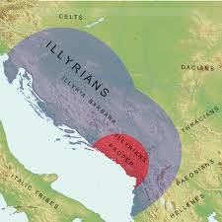
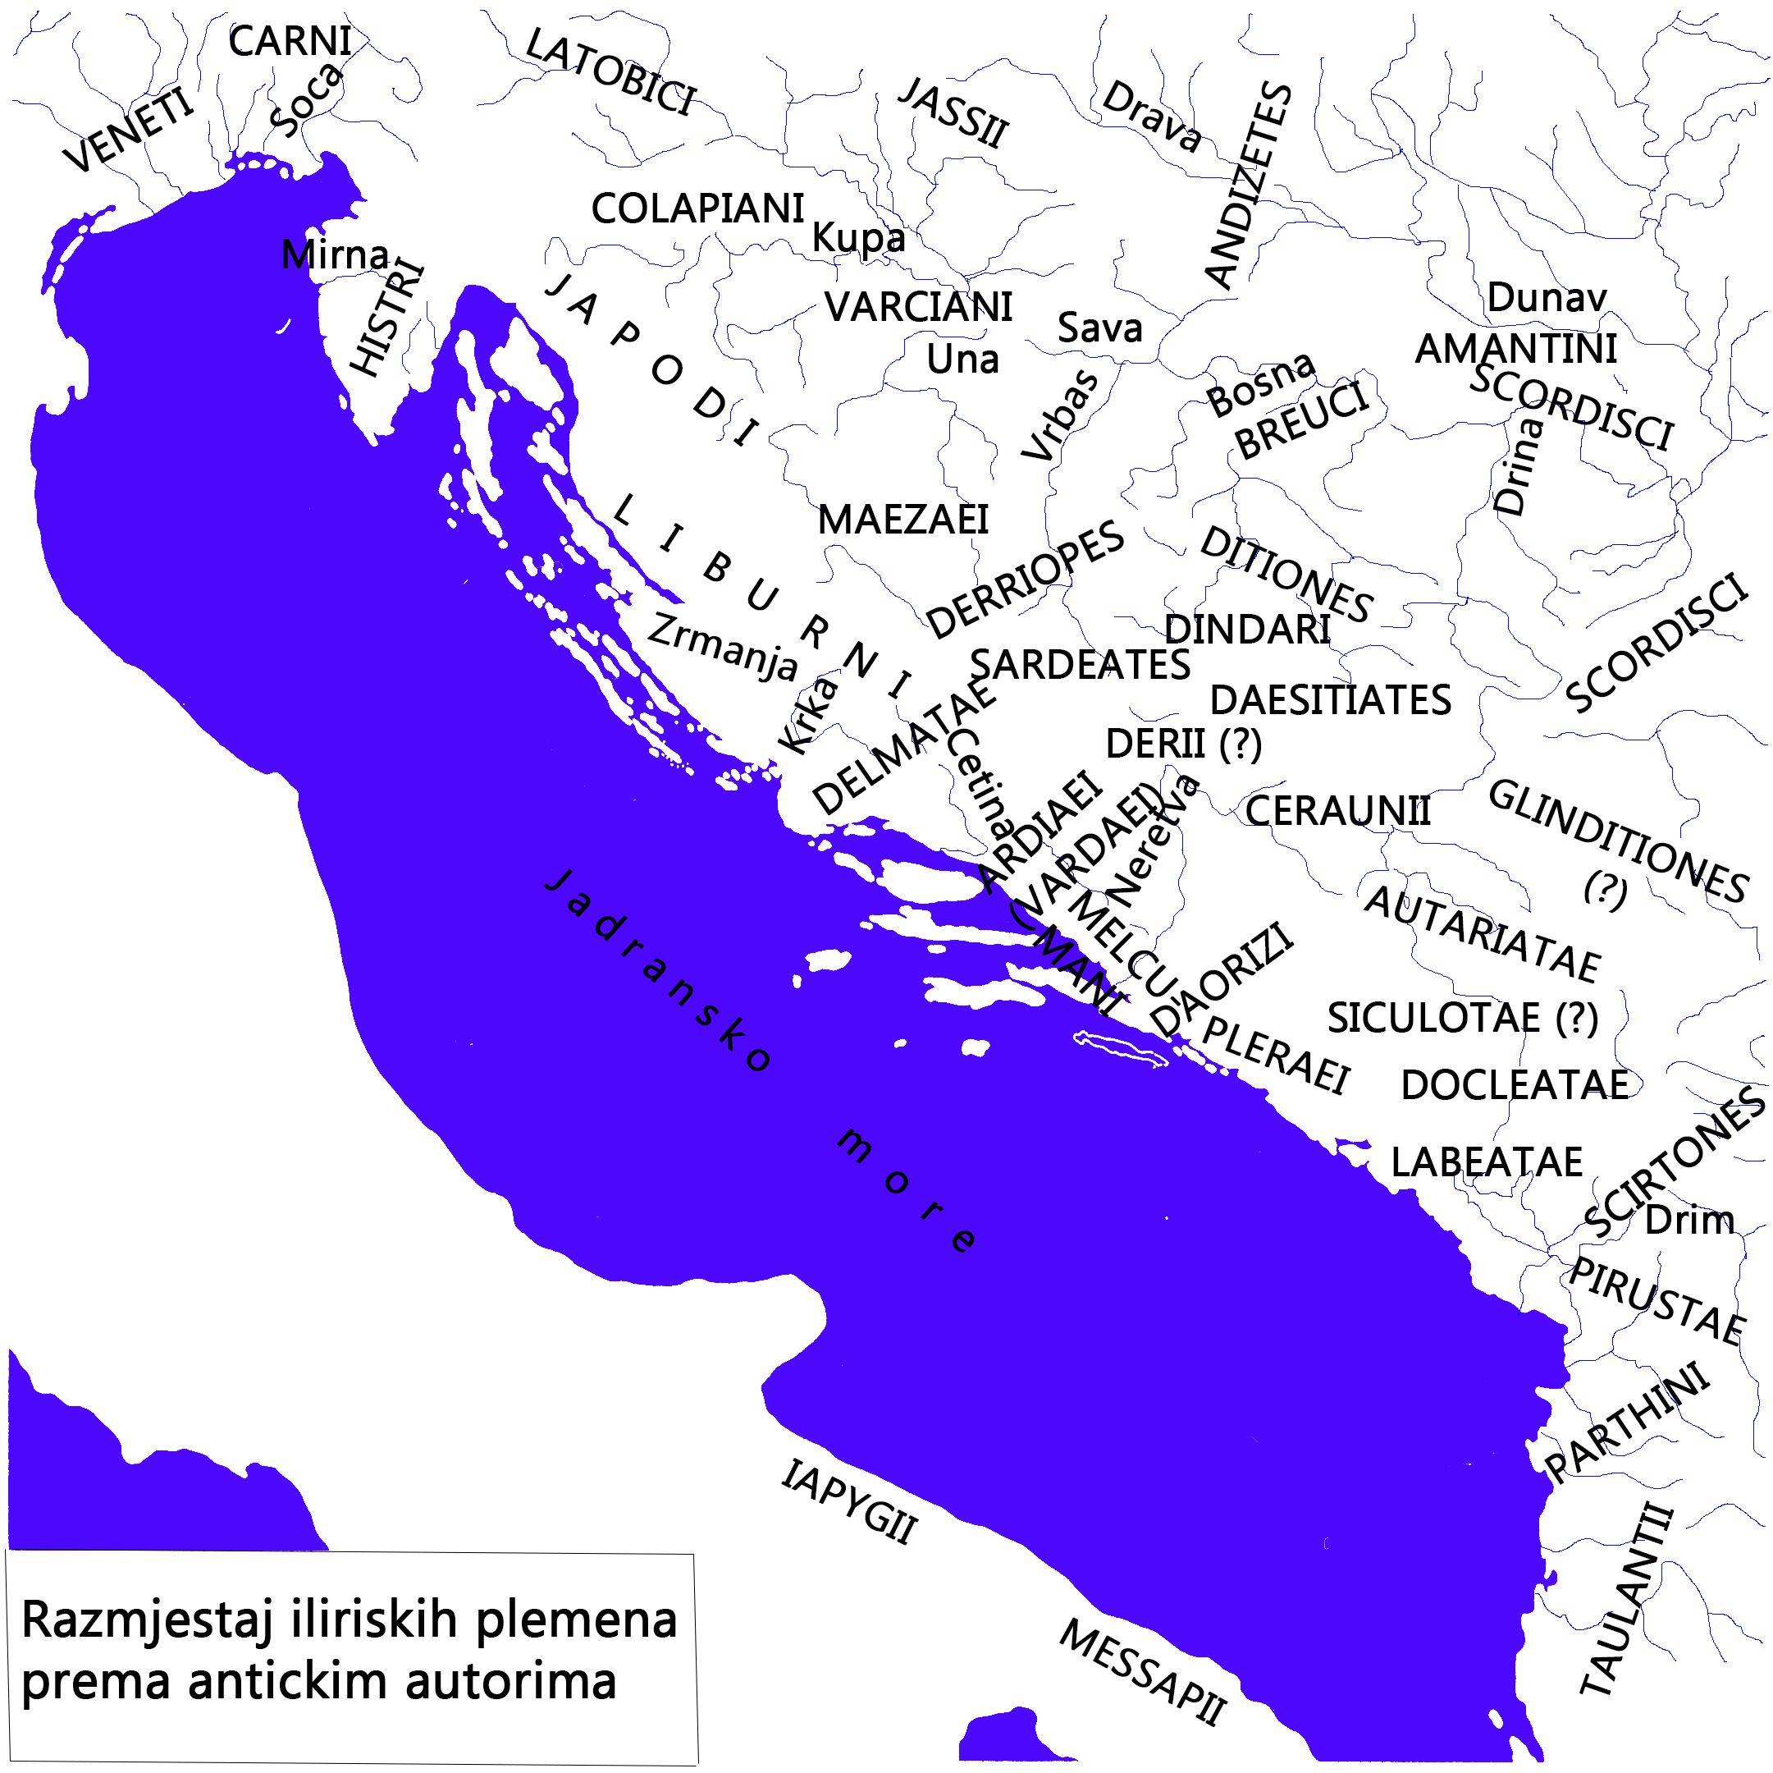

Slide 3
Ponavljanje - grčka kolonizacija (4. – 2.st.pr.Kr.)
Uzroci dolaska: prenapučenost grčkih polisa, potraga za obradivom zemljom i kontrola trgovačkih puteva na Jadranu.
Kolonizacija otoka (Issa, Pharos)
Posljedice i baština:
  Uvođenje novih kultura: vinova loza i maslina.
  Novčarstvo: kovanje prvog novca na našim prostorima (Issa, Pharos).
  Pismenost: prvi grčki natpisi (Lumbardska psefizma – dokument o podjeli zemlje).
  Urbanizam: pravilna podjela poljoprivrednog zemljišta (Starogradsko polje/Hora – UNESCO).

Slide 4
Rimsko osvajanje(3. st. pr. Kr. – 1. st.
Izvori i povod: Piratstvo Ilira (kraljica Teuta) koje je ugrožavalo rimsku trgovinu.
Faze osvajanja:
  Ilirski ratovi: sukob s Ardijejcima (Teuta, Demetrije Farski).
  Rat s Histrima: pad Nezakcija 177. g. pr. Kr. (smrt kralja Epulona).
  Batonov ustanak (6. – 9. g.): posljednji veliki otpor Ilira protiv rimske vlasti (Panonci i Dalmati).
Politička podjela:
  Provincija Dalmacija (središte Salona).
  Provincija Panonija (središte Sirmij/Ptuj/Siscija).

Slide 5
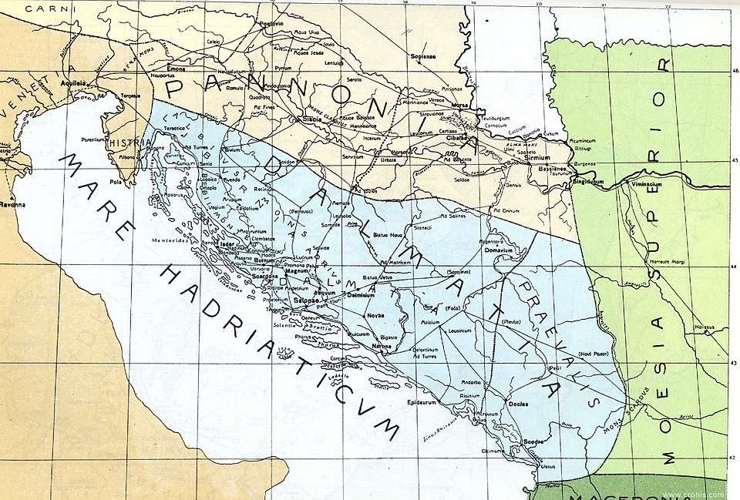

Slide 6
Romanizacija
Romanizacija = proces širenja rimskog načina života, jezika (latinski), kulture i religije.
Infrastruktura: Gradnja cesta (viae) koje povezuju unutrašnjost s obalom (graditelj Publije Kornelije Dolabela).
Urbanizacija: Razvoj gradova s forumima, termama, teatrima i amfiteatrima.
  Primjeri: Pula (Pola), Zadar (Iader), Solin (Salona), Poreč (Parentium).
Gospodarstvo: Razvoj rudarstva, trgovine i poljoprivrede (vile rustike).
Kulturna baština: Arena u Puli, Dioklecijanova palača u Splitu.

Slide 7
Antičko nasljeđe
Prijelaz iz prapovijesti u povijesno razdoblje (pojava pisma).
Uključivanje hrvatskog prostora u mediteranski civilizacijski krug.
Temelj današnje urbane mreže gradova na obali.

Slide 8
Zadatak
Istraži što je Apoksiomen?
Tko je bio sv. Jeronim i koja teorije o njegovom porijeklu postoje?
Zašto je većina antičkih spomenika na prostoru primorske Hrvatske i koji su najznačajniji nalazi na prostoru Međimurja?

